Slide 1
Eksplorasi & Visualisasi Data
Yolanda Menge
17.51.0006

Slide 2
Studi Kasus Kali ini menggunakan data “Bank” dengan menggunakan Tools Power Pivot in Microsoft Excel
Data dapat diunduh melalui : https://github.com/ekayuniar/StudiKasus_BI/blob/master/bank1.xls

Slide 3
Latar Belakang Data
Dalam dunia akuntansi debit serta kredit adalah salah satu hal yang tidak bisa dipisahkan satu sama lain. Keduanya saling berhubungan dan melengkapi. Setiap ada transaksi maka dua hal yang selalu berdampingan ini akan muncul. Tidak dapat dipisahkan dan pasti ada.
Data yang akan dianalisis ini nantinya akan digunakan oleh seorang Analis Kredit, dimana analisis kredit merupakan salah satu pekerjaan pendukung di indutri perbankan. Seorang analis kredit bertanggungjawab dalam pengumpulan dan analisis data keuangan nasabah, mulai dari kebiasaan membayar, tabungan, pendapatan, dan aktivitas pembelian. Setelah data terkumpul, analis akan melakukan evaluasi, lalu menentukan tindakan yang tepat untuk nasabah. Sebagai contoh, seorang analis kredit mengumpulkan data pemegang kartu kredit. Analis kredit akan melihat bagaimana kebiasaan belanja pemegang kartu kredit, dan kemampuan membayarnya. Jika pengguna kartu kredit pernah atau sering gagal melunasi tagihan, maka analis bisa saja merekomendasikan pengurangan batas pemakaian atau bahkan penutupan kartu.
Field yang nantinya akan dievaluasi adalah umur, gender, income category, education level, card category, martial status, pengguna/client, attrition flag sehingga dari beberapa filed tersebur dapat diketahui informasi dan melakukan analisis data keuangan nasabah.

Slide 4
Memvisualisasi Gender berdasarkan Education Level (Untuk mengetahui jumlah gender dan level pendidikan dari nasabah)

Slide 5
2. Memvisualisasi card category berdasarkan income category (untuk mengetahui kategori kartu berdasarkan pendapatan dari nasabah yang menabung)

Slide 6
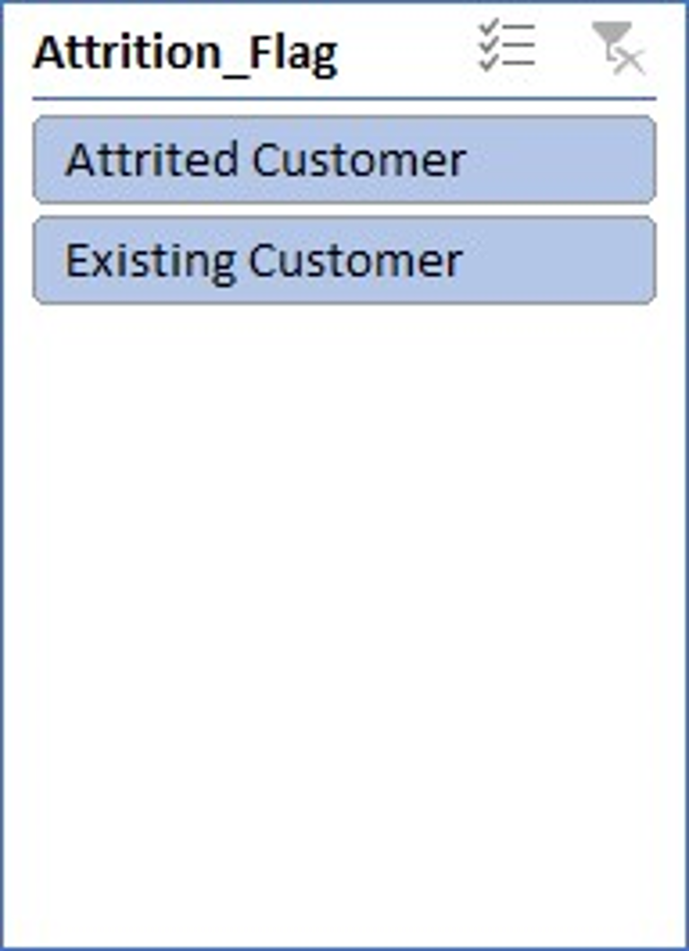
3. Memvisualisasi Attrition Flag berdasarkan Customer Age (Untuk mengetahui aktifitas dari masing-masing pengguna)

Slide 7
4. Memvisualisasi Martial Status berdasarkan Income Category (Untuk mengetahui apa status dari nasabah dengan income category yang ditabung)

Slide 8
5. Memvisualisasi Gender berdasarkan Customer Age (Untuk mengetahui loyalitas nasabah berdasarkan umur dan gender)

